Slide 1

Python 기반 데이터 분석 프로젝트
유튜브 프리미엄은 못참조
김대찬, 김재은 , 정하늘
동영상 시청과 환경 오염 사이
누워서 영상 보기, 환경을 파괴한다?

Slide 2

INDEX
주제 선정 배경
변수 설명
분석 결과 및 내용
결론 및 개선 방안
소감

Slide 3


주제 선정 배경 & 주제 소개
1

Slide 4






1. 주제 선정 배경
OTT 월평균 국내 순이용자 수
(단위: 만 명)
재택근무
영상 통화
화상 회의
노트북
스마트폰
태블릿 PC
유튜브 프리미엄
넷플릭스
코로나 19로 인해 OTT 이용자 수 증가

Slide 5


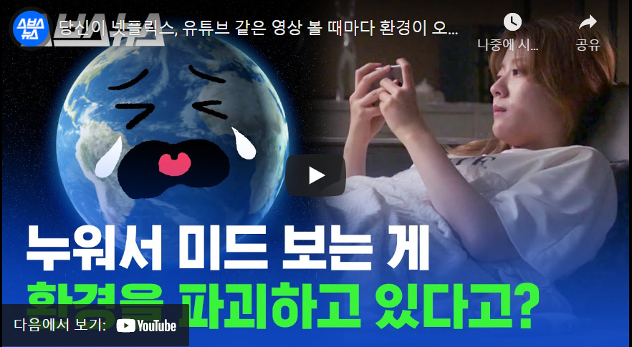



1. 주제 선정 배경
인터넷 검색
0.2g
이메일 전송
4g
동영상 시청 30분
1.6kg
(= 6.3km 자동차 운전 시 발생량)
WHY?

Slide 6




1. 주제 선정 배경
데이터센터
모든 데이터 보관 〮 전송
IT기업, 통신사, 포털 사이트 별 데이터센터 운영
365일, 24시간 전력 사용
실시간 검색과 영상 재생
발생하는 열을 낮추기 위한 냉각 장치 사용
이산화탄소를 포함한 온실가스 배출

Slide 7
1. 주제 선정 배경
데이터센터
2020년 세계 데이터센터 에너지 사용량 1조 9730억kWh
= 우리나라 1년 전기 사용량의 4배
전기 먹는 하마
전기 먹는 하마
전체 산업용 전기 소모량 7~8%의 전력 사용
= 춘천시 2년 사용 전기 소모량
전력효율지수 = 데이터센터의 총 전력소모량 / IT 장비 한 대당 전력소모량
친환경 데이터센터의 전력효율지수: 1.1~1.3 정도
미국 데이터센터: 1.5~1.8 정도, 한국 데이터센터: 2.66 측정

Slide 8

1. 주제 선정 배경
동영상 플랫폼 사용량과 환경오염의 연관성 분석으로
개인과 기업에 환경 문제에 대한 경각심 제고

Slide 9
데이터 변수 설명
2

Slide 10




2. 변수 설명
데이터 변수 소개
온라인 동영상과 환경오염의 연관성
온라인 동영상 이용자 수
데이터센터 전력 소비량
총 전력 소비량
온실가스 배출량
OTT 이용자의 이용빈도
OTT 시장 규모
데이터센터 전력 소비량
데이터센터 수 및 분포
1인당 전기소비량
GDP 대비 전기소비량
연도별 온실가스 배출량
행정별 온실가스 배출량

Slide 11





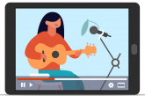
2. 변수 설명
데이터 변수 소개
개인의 온실가스배출량 기여 요인
태블릿PC 소지 유무
OTT 유료구독 여부
동영상 시청을 통한
온실가스 배출량
환산치
성별
무제한데이터 사용 유무
주 이용 컨텐츠

Slide 12
데이터 분석 결과 및 내용
3

Slide 13
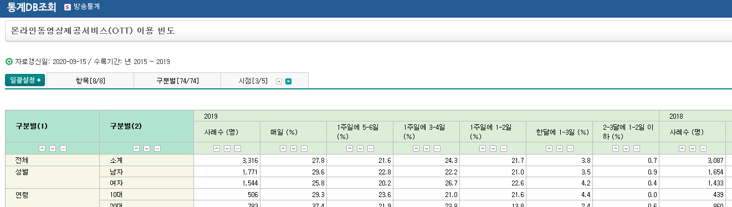
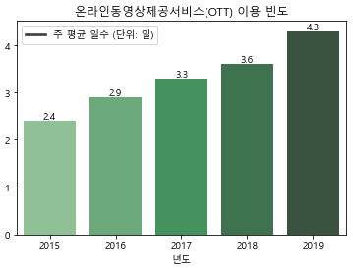
3. 분석 결과 및 내용
OTT 사용량 추이
국내 온라인 동영상 제공 서비스(OTT) 이용 빈도 추이 (2015년~2019년)
주 평균 OTT 이용자의 사용 일수
= $\frac{\text{7×[}\text{매일 }\text{(\%)] + 5.5×[1}\text{주일에 }\text{5−6}\text{일 }\text{(\%)] + 3.5×[1}\text{주일에 }\text{3−4}\text{일 }\text{(\%)] + 1.5×[1}\text{주일에 }\text{1−2}\text{일 }\text{(\%)] + 0.5×[}\text{기타}\text{]}}{\text{100}}$

Slide 14
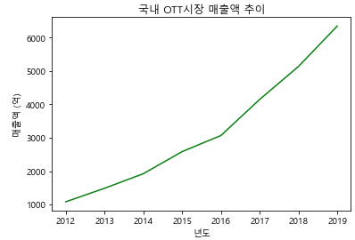
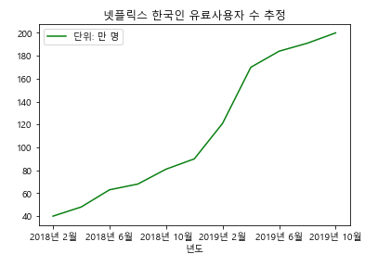
3. 분석 결과 및 내용
OTT 사용량 추이
국내 OTT 시장 매출액 추이
국내 넷플릭스 유료 사용자 수
2012년 → 2019년 484% 성장
2018년 2월 → 2019년 10월 400% 증가

Slide 15
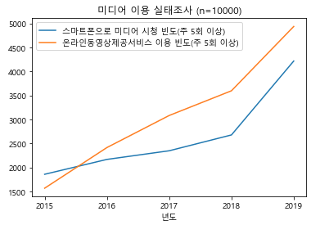
3. 분석 결과 및 내용
OTT 사용량 추이
미디어 이용 실태 조사
주 이용 매체: 스마트폰
스마트폰으로 미디어 시청하는 빈도 증가

Slide 16
3. 분석 결과 및 내용
OTT 사용량 추이
OTT 이용자 중 유료 결제 이용자 (비율)
2019년 대비 2020년 OTT 이용자 분석
2019년
2020년
“최근 3개월 이내 OTT 이용해본 적 있다”
OTT 이용자의 1회 평균 이용시간 (단위: 분)
2019년
2020년
동영상 서비스 1주 평균 이용 시간 (단위: 시간)
2019년
2020년

Slide 17
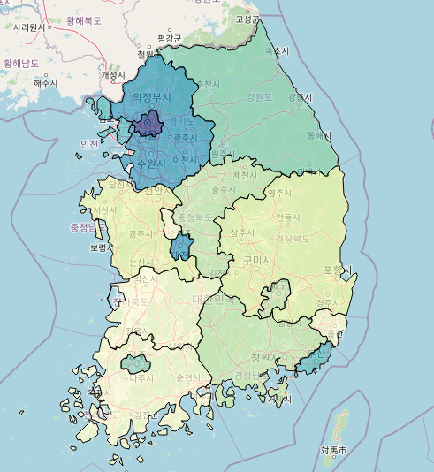
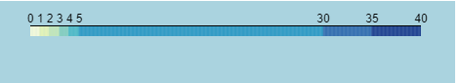
3. 분석 결과 및 내용
데이터센터 전력 소비량
국내 데이터센터 분포
상업용(민간) 데이터센터 지리적 분포도

Slide 18
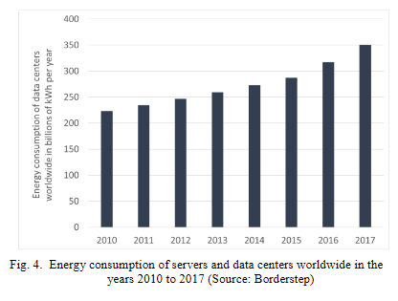
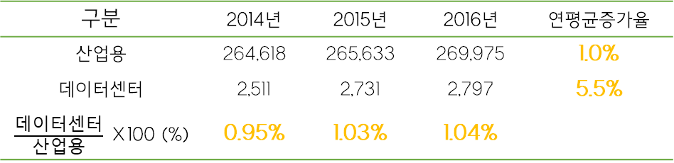
3. 분석 결과 및 내용
데이터센터 전력 소비량
글로벌 데이터센터의 에너지 소비량 현황 및 예측치
구분 | 2014년 | 2015년 | 2016년 | 연평균증가율
산업용 | 264,618 | 265,633 | 269,975 | 1.0%
데이터센터 | 2,511 | 2,731 | 2,797 | 5.5%
$\frac{데이터센터}{산업용}$ ×100 (%) | 0.95% | 1.03% | 1.04%
2010
2011
2012
2013
2014
2015
2016
2017
2010년 - 2017년 전 세계 데이터센터 에너지 소비량

Slide 19

3. 분석 결과 및 내용
온실가스와 전력 소비량 관계
온실가스 배출량 = 활동 자료 X 배출 계수 X 지구 온난화 지수
온실가스: 직접/간접 배출량, CO₂ 환산 배출량, 6대 온실가스
활동 자료: 연료 사용량, 제품 생산량, 폐기물 매립량 등
매출 계수: 연료별 연소 배출계수, 발열량, 산화율 등
지구 온난화 지수: CO2 (1), Ch4 (21), N2O (310), HFCs (140~11,700), PFCs (6,500~9,200), SF6 (23,900)
전력 1000 kWh 소비가 발생시키는 온실가스 배출량
= 1000 kWh [활동 자료] × 0.466 kgCO₂eq/kwh [배출 계수] × 1 [지구 온난화 지수] = 0.466 tCO₂eq

Slide 20
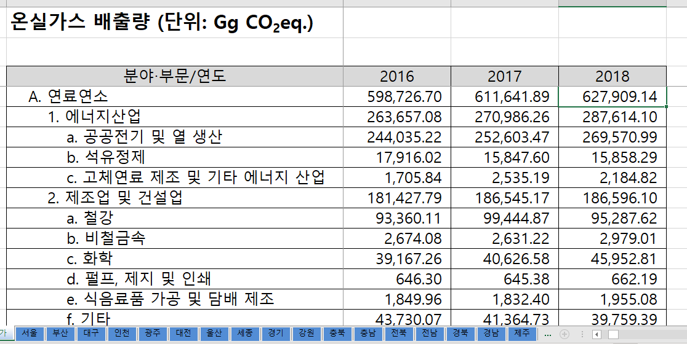
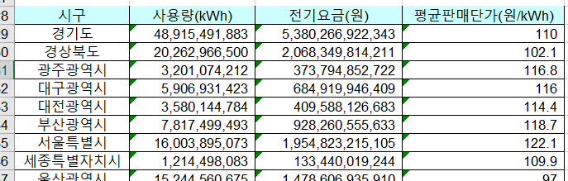
3. 분석 결과 및 내용
온실가스와 전력 소비량 관계
온실가스 배출량 (단위: Gg CO₂eq.)
종단적 분석과 횡단적 분석 동시 진행
종단적 분석: 2006년부터 2019년까지의 시계열 자료 활용
횡단적 분석: 2018년 지역별 자료 활용
* 출처: 환경부, 한국전력공사

Slide 21
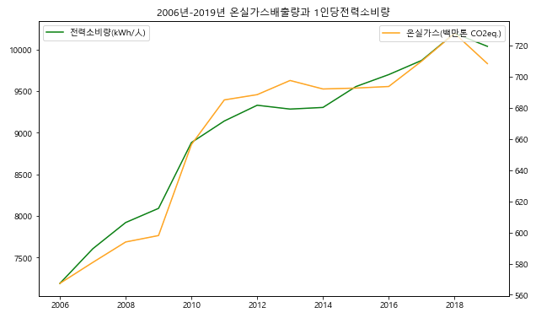
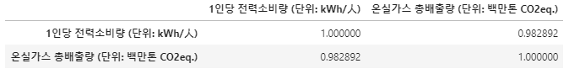
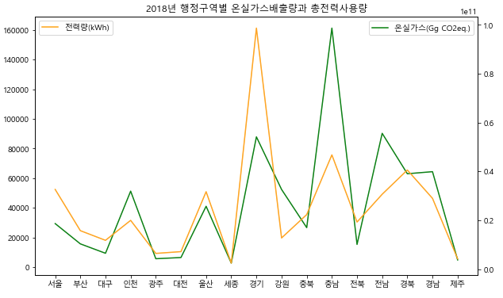
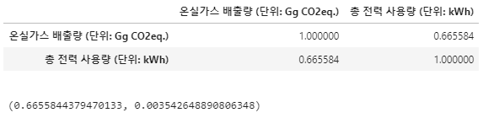
3. 분석 결과 및 내용
온실가스와 전력 소비량 관계
종단적 분석
상관계수
유의확률(p)
횡단적 분석
상관계수
유의확률(p)

Slide 22


3. 분석 결과 및 내용
온실가스와 전력 소비량 관계
종단적 분석
상관계수
유의확률(p)
온실가스와 전력소비량의 매우 높은 상관관계
전력 소비량을 줄이는 일 = 온실가스 배출량을 줄이는 일
횡단적 분석
상관계수
유의확률(p)

Slide 23
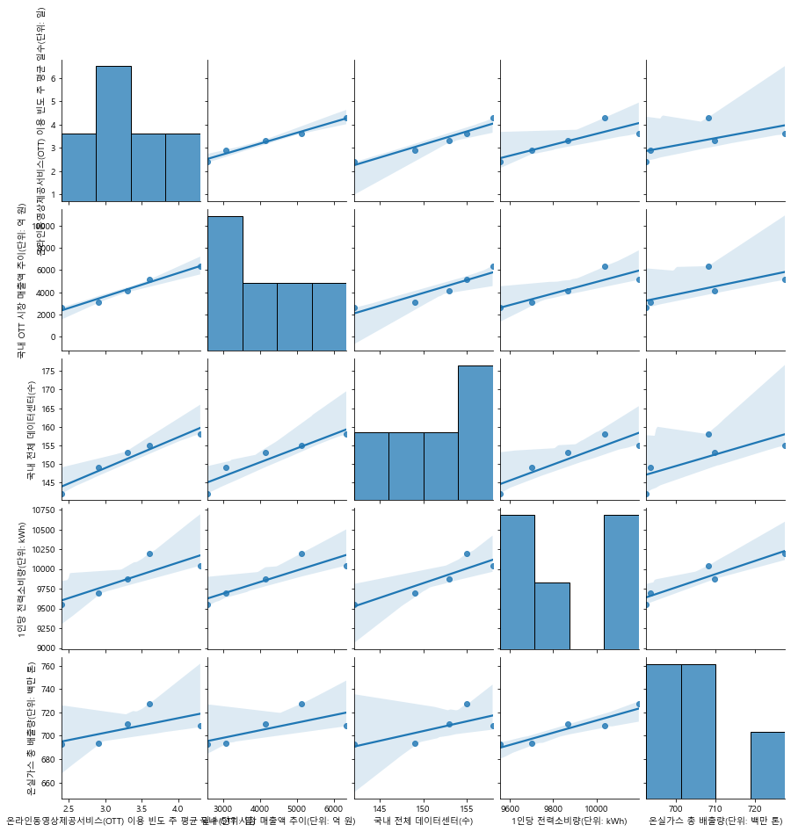
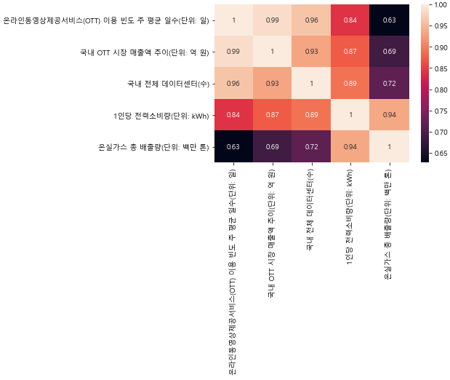
3. 분석 결과 및 내용
데이터 변수 간의 종합 비교
2015년 - 2019년 상관관계

Slide 24
3. 분석 결과 및 내용
데이터 변수 간의 종합 비교
2015년 - 2019년 상관관계
 | OTT 이용빈도 주 평균일수 | 국내 OTT 시장 매출액 추이 | 국내 전체 데이터센터(수) | 1인당 전력소비량 | 온실가스 총 배출량
OTT이용빈도 주평균일수 | 1.000000 | 0.986895*** | 0.962572** | 0.840723 | 0.627269
국내 OTT 시장 매출액 추이 | 0.986895*** | 1.000000 | 0.933550* | 0.873138* | 0.690691
국내 전체 데이터센터(수) | 0.962572** | 0.933550* | 1.000000 | 0.891529* | 0.718363
1인당 전력소비량 | 0.840723 | 0.873138* | 0.891529* | 1.000000 | 0.936921**
온실가스 총 배출량 | 0.627269 | 0.690691 | 0.718363 | 0.936921** | 1.000000
*p<0.05 **p<0.01 ***p<0.001

Slide 25
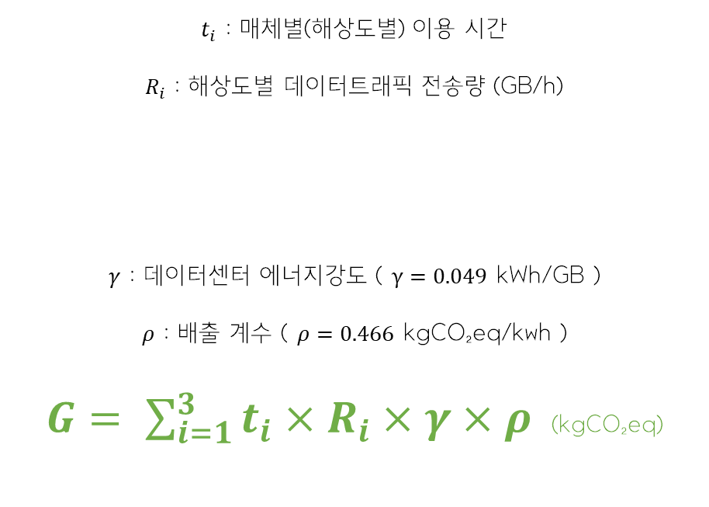
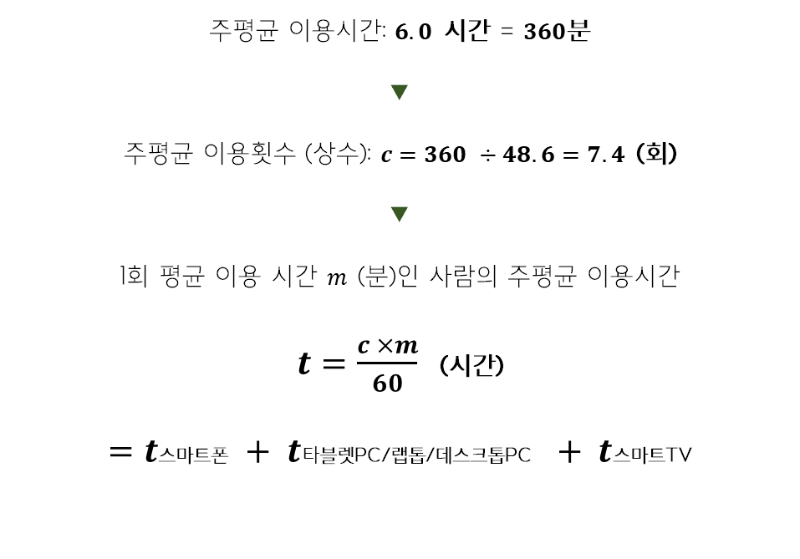
3. 분석 결과 및 내용
OTT 이용자의 온실가스 배출량 분석
Step 1. 주평균 이용 시간 환산
Step 2. 온실가스 배출량 산정
주평균 이용시간: $6.0$ 시간 = $360$분
▼
주평균 이용횟수 (상수): $c=360 ÷48.6=7.4$ (회)
▼
1회 평균 이용 시간 $m$ (분)인 사람의 주평균 이용시간
$t=\frac{c ×m}{60}$ (시간)
$=t$스마트폰 $+ t타$블렛PC/랩톱/데스크톱PC $+ t$스마트TV
$t_{i}$ : 매체별(해상도별) 이용 시간
$R_{i}$ : 해상도별 데이터트래픽 전송량 (GB/h)
$γ$ : 데이터센터 에너지강도 ( $γ=0.049$ kWh/GB )
$ρ$ : 배출 계수 ( $ρ=0.466$ kgCO₂eq/kwh )
$G= \sum_{i=1}^{3}{t_{i}×R_{i}×γ×ρ}$ (kgCO₂eq)
이용매체 | 표준 해상도 | 비트레이트 (GB/h)
스마트폰 | 480p | 0.45
태블릿PC 또는 PC | 720p | 1.2
스마트TV | 1080p | 1.8

Slide 26
3. 분석 결과 및 내용
OTT 이용자의 온실가스 배출량 분석
기술통계 및 T-test & ANOVA
‘한국미디어패널조사’ 응답자 10302중 OTT 이용 경험이 있는 7027명의 데이터 활용
기술 통계랑 | 온실가스배출량(추정치)
count | 7027
mean | 0.070707
std | 0.101938
min | 0.002535
25% | 0.025346
50% | 0.038019
75% | 0.076037
max | 2.433191
Q1. 성별에 따른 차이?
Q2. 태블렛 보유 유무에 따른 차이?
Q3. OTT 유료결제 이용 여부에 따른 차이?
Q4. OTT 이용 컨텐츠에 따른 차이?
Q5. 스마트폰 데이터 무제한 요금제 가입여부에 따른 차이?

Slide 27
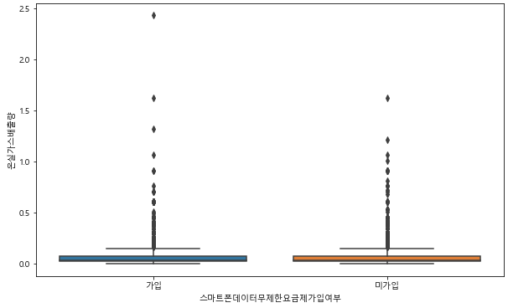
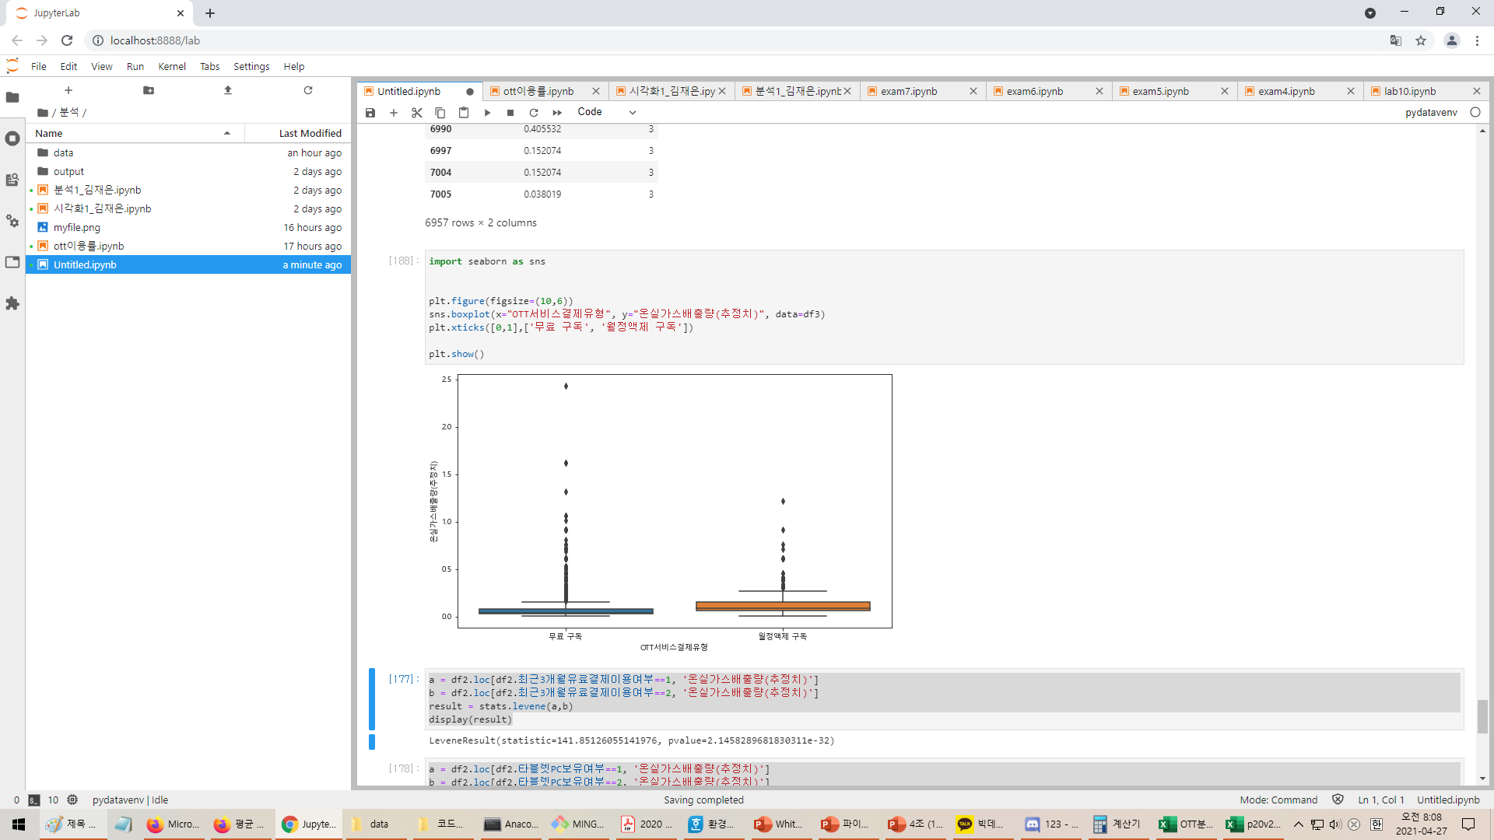
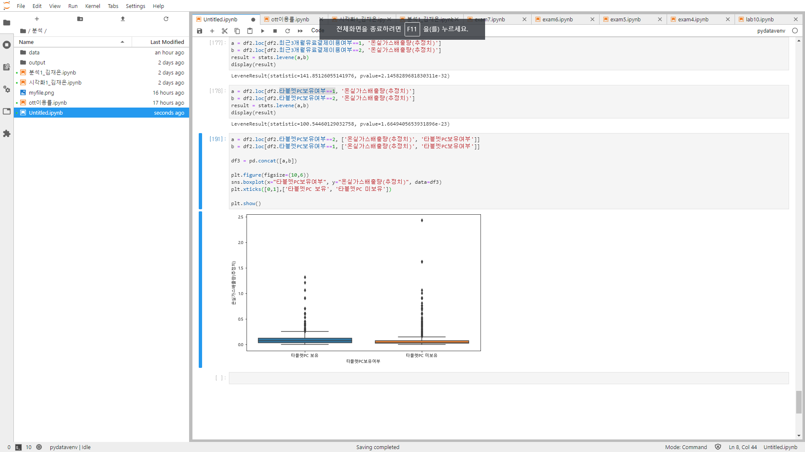
3. 분석 결과 및 내용
OTT 이용자의 온실가스 배출량 분석
T-test (T 검정)
스마트폰 데이터 무제한 여부
유료 결제 여부
태블릿 PC 보유 여부
T statistic = 42.115
p value = 9.196e-11 < 0.01.
▶ 스마트폰 데이터 무제한 요금제에 가입한 이용자의 온실가스 배출량이 평균적으로 더 높다
T statistic = 71.262
p value = 3.767e-17 < 0.01
▶ 월 정액제 유료구독을 하는 이용자의 온실가스 배출량이 평균적으로 더 높다
T statistic = 100.544
p value = 1.665e-23 < 0.01
▶ 태블릿 PC를 보유한 이용자의
온실가스 배출량이 평균적으로 더 높다
※ 성별(T statistic = 0.368, p value = 0.543)으로 성별에 따른 평균의 차이는 없다는 귀무가설 기각 불가능

Slide 28
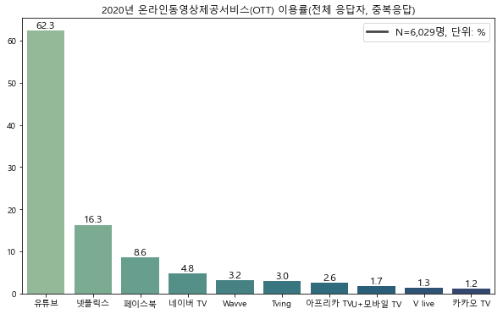
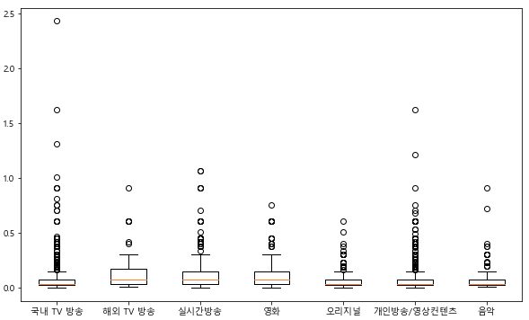
3. 분석 결과 및 내용
OTT 이용자의 온실가스 배출량 분석
ANOVA 분산분석, 다중 비교 및 사후분석
분산분석 결과 ▶분류간 평균의 차이가 있다
 | df | sum_sq | mean_sq | F | PR(>F)
C(OTT컨텐츠1순위) | 7.0 | 2.909981 | 0.415712 | 41.624796 | 7.208718e-58
Residual | 7019.0 | 70.099546 | 0.009987 | NaN | NaN

Slide 29
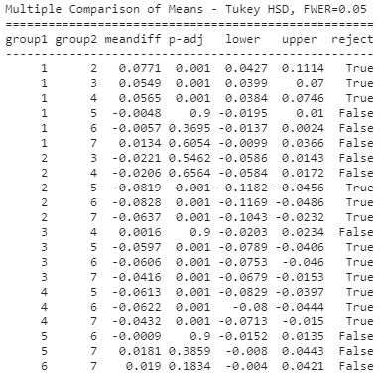
3. 분석 결과 및 내용
OTT 이용자의 온실가스 배출량 분석
ANOVA 분산분석, 다중 비교 및 사후분석
 | 해외 TV 방송 | 실시간방송 | 영화 | 오리지널 | 개인방송/ 영상 컨텐츠 | 음악
국내 TV 방송 | 6.972e-10* | 1.404e-26* | 1.379e-35* | 8.956e-01 | 4.267e-01 | 2.387e-01
해외 TV 방송 |  | 4.267e-01 | 8.962e-01 | 4.214e-08* | 3.115e-11* | 1.343e-04*
실시간방송 |  |  | 2.336e-02 | 1.673e-14* | 4.897e-33* | 1.188e-04*
영화 |  |  |  | 7.677e-23* | 1.440e-41* | 1.566e-09*
오리지널 |  |  |  |  | 4.267e-01 | 4.328e-01
개인방송/ 영상 컨텐츠 |  |  |  |  |  | 4.4232e-02
▶ 해외방송, 실시간방송, 영화가 주 이용 컨텐츠인 이용자들이 그 외의 이용자들에 비해 온실가스 배출량이 평균적으로 높다

Slide 30
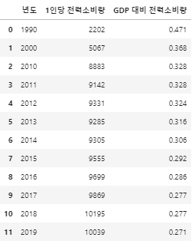
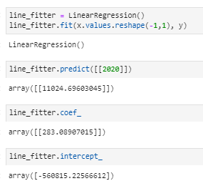
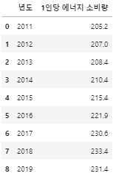
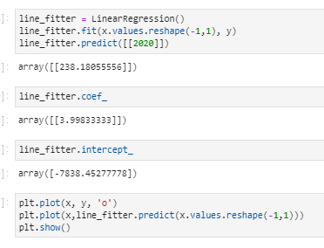
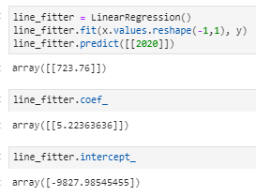
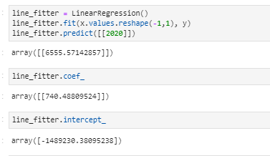
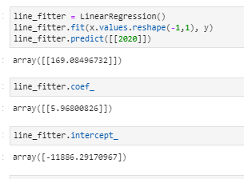
3. 분석 결과 및 내용
1인당 전력 소비량(1990, 2000, 2010-2019년)
선형회귀분석을 이용한 분석
이전의 데이터로 구한 2020년 예측치
1인당 전력 소비량: 11024.696 kwh
1인당 에너지 소비량: 238.180 백만 TOE
온실가스 총 배출량: 72376 만 톤
국내 OTT 시장 매출액: 655.571 억 원
국내 데이터센터 수: 169개
1인당 에너지 소비량(2011-2019년)
온실가스 총 배출량(2010-2019년)
국내 데이터센터 수(2002 -2019년)
국내 OTT 시장 매출액 추이(2012년-2019년)

Slide 31
결론 및 개선 방안
4

Slide 32
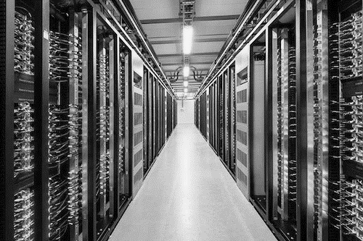


CONCLUSION
CONCLUSION
온라인 동영상 서비스 이용 추이 및 데이터센터 전력 소비량 꾸준히 증가
환경 오염 가속화!!
온실가스 배출량에 직접적인 요인은 동영상 시청 시간(횟수), 영상의 해상도 등
무제한데이터 요금제 가입 여부, OTT서비스 유료구독 여부 등 개인의 행동에 따라서도 달라지기도 함

Slide 33

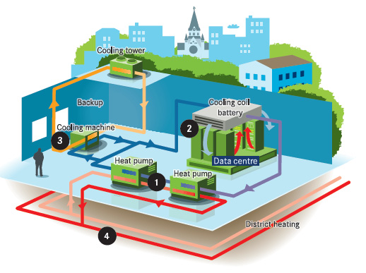
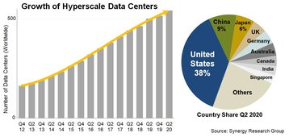

4. 결론 및 개선 방안
한계점 및 개선 방향
한계점
개선 방향
2020년 코로나19의 영향은 반영되지 않음
사용된 데이터의 수집된 기간이 짧음
온실 가스는 에너지 소비 외의 다른 요인에도 영향 有
고지대, 고위도 지역 활용
친환경 에너지 활용
폐열을 지역난방에 활용
하이퍼스케일 데이터센터 설립
기업
개선 방향
잘 때는 영상 끄기(ASMR, 수면유도 영상 등)
가능한 다운 받아 오프라인으로 보기
고화질인 4K 대신 HD 선택 (데이터 낭비 30% 감소)
개인
<폐열을 활용한 지역난방>
<하이페스케일 데이터센터>

Slide 34
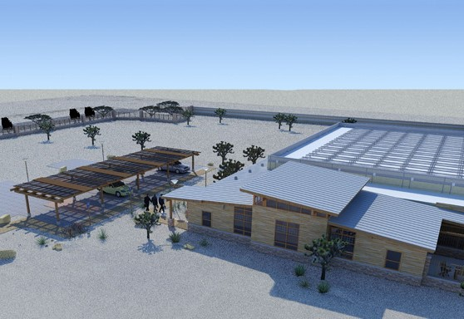
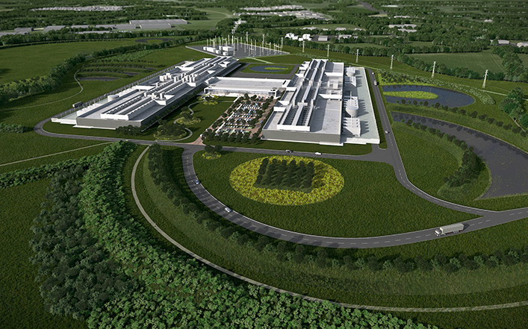
4. 결론 및 개선 방안
친환경 데이터센터
재생 에너지 활용
석유나 석탄 같은 화석 연료로 만들어지는 전기의 사용을 줄이거나, 전혀 사용하지 않는 형태
페어 네트웍스: 라스베이거스 사막에 데이터센터 설치
센터 외곽에 태양광 패널을 설치해서 태양력 에너지로만 운영
페어 네트웍스의 라스베가스 데이터센터
페이스북: 100% 풍력 발전으로 움직이는 친환경 데이터 센터
‘오픈 컴퓨트 프로젝트(OCP)’의 데이터센터 설계 기술을 도입해 자체적으로 냉각 효율 강화
(OCP: 외부업체와 함께 서버, 냉각 장비, 냉각 구조 등을 표준화)
저전력 저발열 서버를 도입해 100% 풍력 발전 가능
페이스북의 클로니 데이터 센터

Slide 35
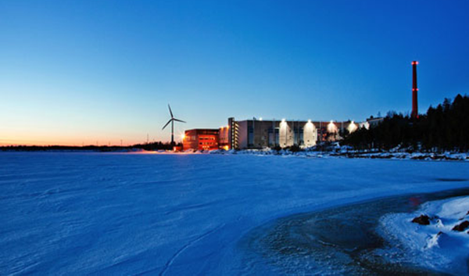
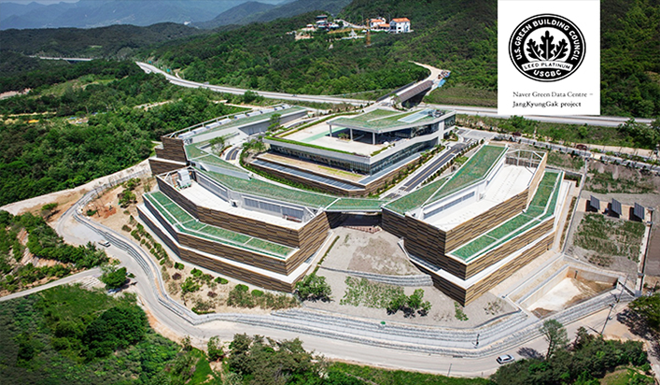
4. 결론 및 개선 방안
자연 환경 활용
구글: 하미나의 종이를 만드는 공장을 데이터센터로 개조
하미나의 풍부한 바닷물을 끌어들여 데이터센터를 식히는 데 사용
공기와 물을 모두 사용하는 하이브리드 냉각 방식을 적용
구글의 하미나 데이터센터
네이버: 2013년 강원도 춘천에 데이터센터 ‘각’ 설립
춘천: 전국에서 평균 기온이 가장 낮은 지역 중 하나
연평균 온도가 수도권보다 2℃가량 낮음
춘천 산지에서 내려오는 차가운 바람이 자연스럽게 서버실 내부의 열을 식히도록 설계
네이버의 ‘각’

Slide 36
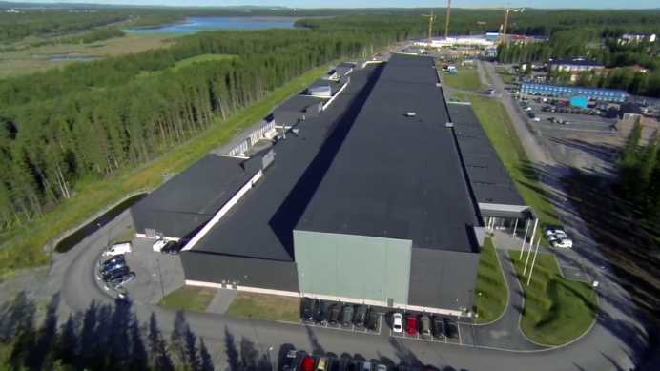
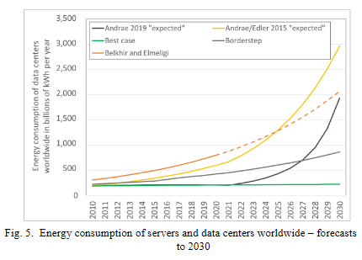

4. 결론 및 개선 방안
재생 에너지와 자연환경을 모두 이용한 혼합형
페이스북: 2013년 스웨덴 루레아(Luleå)에 데이터센터 설립
전체 전력 중 70%를 근처 루레아 강에 있는 수력발전소에서 공급
96km 거리의 북극의 바람으로 내부 장비의 열을 식혀 냉각 효율 극대화
페이스북의 루레아(Luleå) 데이터센터
2030년 전 세계 데이터센터 에너지 소비량 예측
2010년 – 2017년 데이터센터 에너지 소비량 기준
1주에 30분만 동영상 소비를 덜 했을 때,
1인당 연간83.2 kgCO₂eq 의 온실가스를 줄일 수 있다!

Slide 37
프로젝트 소감
5

Slide 38

5. 프로젝트 소감
프로젝트 소감
김대찬
김재은
정하늘
분명 지난 프로젝트와 크게 다르지 않은 프로젝트였지만
부담도 크고 걱정도 큰 상태에서 시작한 프로젝트였습니다.
주제 선정부터 고생을 많이 해서 과연 무사히 끝낼 수 있을지 걱정도 많았지만 이렇게 잘 끝내게 되어 다행이라고 생각합니다. 시작할 때만 하더라도 시각화나 분석을 다시 공부하면서 잘할 수 있을까 했지만 팀원분들과 많은 의견을 나누고 의논하며 즐겁고 가벼운 마음으로 진행할 수 있었습니다. 배움도 많고 즐거움도 많았던 프로젝트였습니다.
저희는 몇 번이나 주제를 고쳐 생각하는 과정에서 우리는
수십개의 기사, 논문, 연구보고서 등을 읽어야 했습니다. 환경을 생각하는 우리 팀원들의 마음과, 셋 다 OTT 유료구독자라는 점에서, 또 sbs의 흥미로운 기사를 읽음으로써 겨우 저희 프로젝트 주제까지 도달할 수 있었습니다. 그 뒤에는 각자의 역할에 맞게 분석과 시각화를 하고 코드를 공유하며, 나름
가벼운 마음으로 또 즐겁게 임했어요. 코딩 기술을 넘어서,
데이터를 해석하고 그것을 통해 주장을 펼칠 수 있는 능력을 기르는 좋은 훈련이 되었습니다. 감사합니다!
데이터의 중요성과 명확한 기준의 필요성에 대해
알게 되었습니다. 다양한 주제가 논의되었지만 해당 데이터의 여부와 상태에 따라 프로젝트의 진행에
큰 영향을 끼치는 것을 알게 되었기 때문입니다.
수집한 데이터의 기간이나 속성이 더 많았더라면 좀 더 정확하고 다양한 분석 결과를 도출해냈을 것 입니다. 마지막 전공 프로젝트인 만큼 여러 가지의 기법을 활용해 분석하려고 했고, 많은 사람들이 관심 가지면 좋을 법한 주제를 선정했습니다. 모두 수고하셨습니다~

Slide 39

5. 프로젝트 소감
출처
환경부
한국전력공사
방송통신위원회
방송매체 이용행태 조사 참조
한국데이터센터연합회
에너지경제연구원, 과학기술정보통신부

Slide 40
Thank you
Thank you

